Slide 1
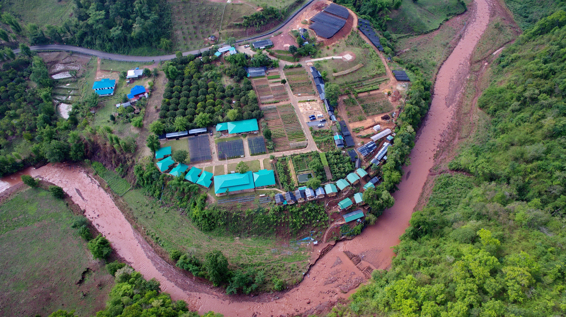
บ้านบวกหญ้า
32. ดร.ชัยวัฒน์ วิบูลย์สวัสดิ์
33.นายกัมปนาท โลหเจริญวนิช
35. นายสรรเสริญ นิลรัตน์
36. นายทรงพล ชัญมาตรกิจ
38. นายบดินทร์ อูนากูล
ตลาดชุมชน
67.นายภาณุ วงศ์ชอุ่ม
68.นายธีรพงษ์ พึ่งสุข
69.นายสิทธาร ตุงคะบรรหาร
70. นายกิตติภูมิ ศรีงามเมือง
71. นายจักกฤษ ถินคำเชิด
75. นายโยธิน ธนสมิทธิ์
76. นายคมกฤช บุญเกิด
103. ดร.ธนพงศ์ (ดร.แจ๊ค)
รายชื่อที่พักวันที่10-11 กรกฎาคม 2559
ห้องน้ำหญิง2ห้อง
บ้านเปียงก่อ
34.นางเกศรา มัญชุศรี
39. น.ส.นพเก้า สุจริตกุล
40. น.ส.ยุภาวรรณ ศิริชัยนฤมิตร
37. น.ส.วรันยา ภูนวกุล
43. น.ส.อารดา กุลตวนิช
ห้องน้ำชาย6ห้อง
บ้านทะโล้
6. น.ส.วรรณภา คล้ายสวย
72. นางสาวกาญจนา วรสิษฐ์
ห้องน้ำชาย6ห้อง
ห้องน้ำหญิง6ห้อง
บ้านน้ำช้าง
1.นายปรเมธี วิมลศิริ
13. นายเกษมสัตน์ จินโนวาส
45.นายกรศิษฏ์ ภัคโชตานนท์
66. ศ.ดร.จาริต ติงศภัทิย์
บ้านหิมพานต์
97. สลักจิต (จอย)
98. สุดารัตน์ (ดา)
101. วิสิษฐ์อร (ไหม)
102. ณัชวรรัศ (ฟิลด์)
104. พชร (อิม)
105. พิมพ์ชนก (พิม)
บ้านน้ำรี
57.น.ส.ธารทิพย์ ศิรินุพงศ์
73.น.ส.อารยา ภู่พานิช
74. น.ส.ศรินทิพย์ จันทร์สวัสดิ์
84.ม.ร.ว.อุษณิษา สุขสวัสดิ์
87.ดร.กุลภัทรา สิโรดม
ห้องน้ำรวม4ห้อง
บ้านหวายน้ำผึ้ง
18. นายชลทิศ สุรัสวดี
88. ดร.อุทัย จารณศรี
107. ดร.อานนท์ สนิทวงศ์ ณ อยุธยา
โรงประชุม
สนง.
บ้านกิ่วจันทร์
2. นางสาวลดาวัลย์ คำภา
3. นางปาริชาต เทพอารักษ์
4. นางชุลีพร บุณยมาลิก
9. นางมณีรัตน์ นิลพันธ์
25. นางบงกช กิตติสมพันธ์
บ้านชาอัสสัม
41.น.ส.ปิยาภรณ์ ครองจันทร์
42. น.ส.สัจภา ทองประสาร
65.ดร. ปิยาภรณ์ ภาสกานนท์ (ญ)
89.น.ส.พิมพ์กานต์ โยธาธรรมสิทธิ์
บ้านกาแฟ
28. พ.อ.จินตมัย ชีกว้าง
29. พ.ท.นิรุธ เข็มทอง
30. ร.ท.นันทพร ปานเถื่อน
31. พ.อ.สุทธิชัย ไชยเขตต์
สนง.แม่ฟ้าหลวงฯ
8. นายสมพาศ นิลพันธ์
10.สมหวัง ภมรคล
77.นายการัณย์ ศุภกิจวิเลขการ
78.นายพันธุ์ชัย วัฒนชัย
79.นายประสิทธิ์ โอสถานนท์
80.นายจำเริญ ยุติธรรมสกุล
83.นายบุญชอบ สุทธมนัสวงศ์
บ้านเหลืองนวล
81.888
82.777
106 น.ส.สายเดือน มูลศรี
บ้านยางนา
92.คุณน้ำหวาน
91.เกวลีพร
95.ม.ล.สุนิธยา
96.ภัสสิรักษ์
บ้านประดู่
99. ดลพร (ตั๊บ)
106. น.ส.ศิริกุล หุตะเสวี
107. น.ส.ศศิประภา แถวถาทำ
บ้านพระเจ้าห้าพระองค์
50.นางฤดีมาส ปางพุฒิพงศ์
52.น.ส.จรวยพร อยู่ประดิษฐ์
54. น.ส.กมลสรร ทวีวงษ์
55.นางเยาวลักษณ์ โหตรภวานนท์
.
105 GISTDA
Version 6

